Slide 1
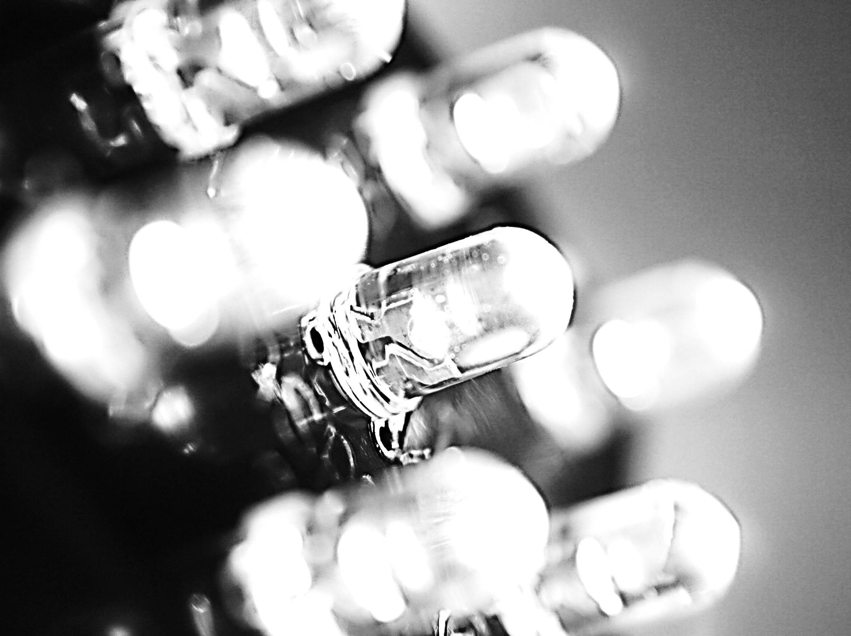
Diseño computacional y construcción de un iluminador LED uniforme
Guillermo Larregay
2015

Slide 2
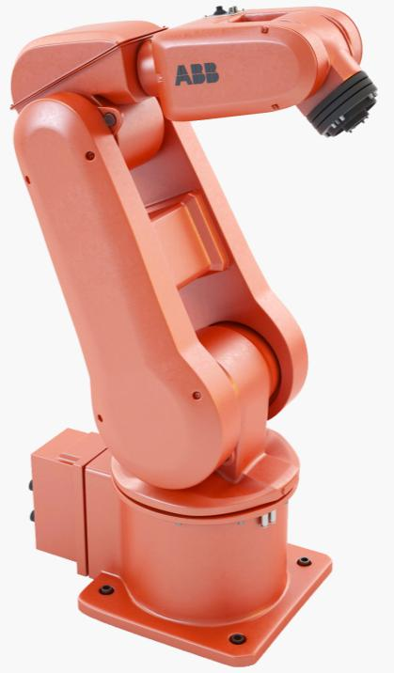
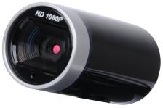
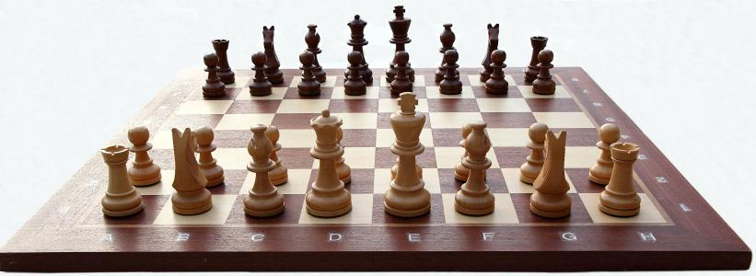
Contexto
01

Slide 3
Problema
02
Iluminación no uniforme
Dificulta la captura de imágenes
Dificulta el procesado
Dificulta la detección de las piezas
Es corregible, hasta cierto punto, por software
Es software, no magia
Mientras mejor sea la imagen, menos proceso

Slide 4
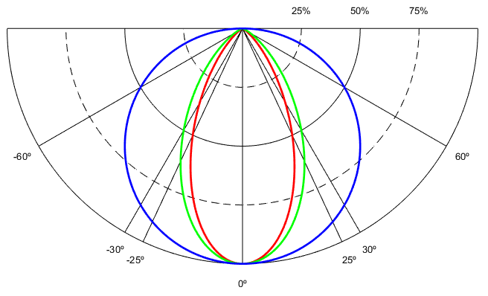
Modelado de un LED
03
Datos del fabricante
Intensidad luminosa (candelas o milicandelas)
Angulo de intensidad media (grados)

Slide 5
Modelado de un LED
04
Caso particular
Intensidad luminosa = 18000 mcd (18 cd)
Angulo de intensidad media = 25º
Modelo lambertiano
$$I\left(θ\right)=I_{0}\cos^{m}{(θ)}$$
$$I\left(θ\right)=18\cos^{7,0459}{(θ)}$$

Slide 6
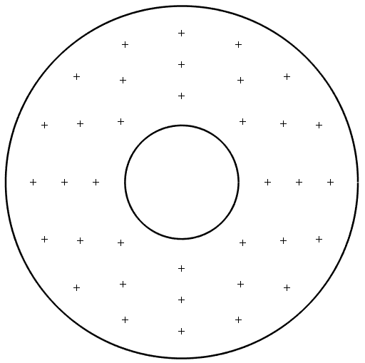
Distribución de los LED
05
3 anillos concéntricos
8 LEDs, 12 LEDs, 16 LEDs
36 LEDs en total
Diámetro exterior 90 mm
Diámetro interior 29 mm
Altura 660 mm

Slide 7
Primera aproximación
06
Distribuciones sobre el tablero
Rectangular
Circular
Espiral de Fermat
Aleatoria
Cada punto sobre el tablero se asocia a un LED
Calculo de iluminación sobre el tablero

Slide 8
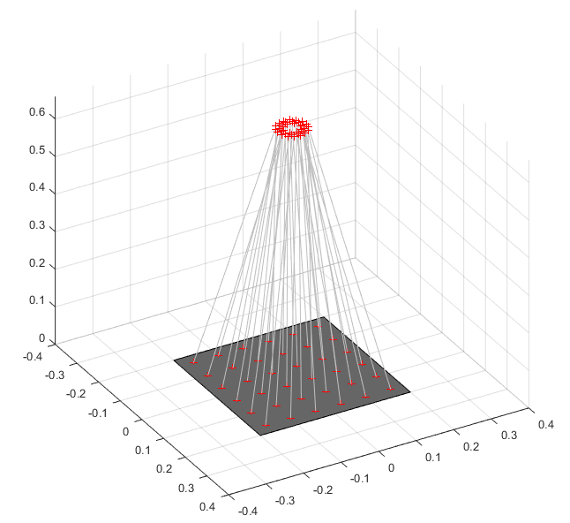
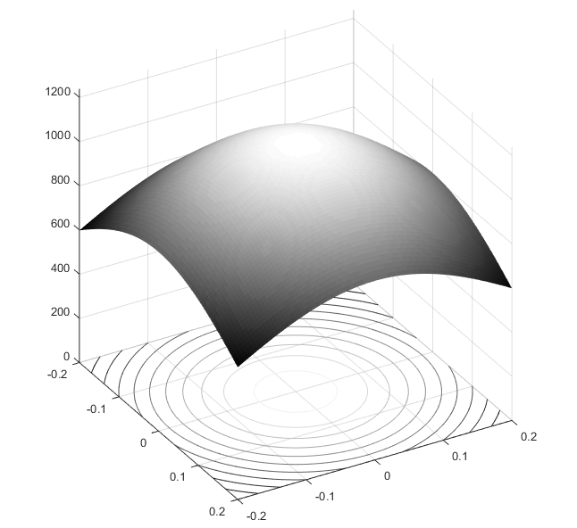
Distribución rectangular
07
Iluminación media | 907,8 lux
Iluminación mínima | 598,3 lux
Iluminación máxima | 1126,2 lux
Relación máx/min | 88,2% (527,9 lux)

Slide 9
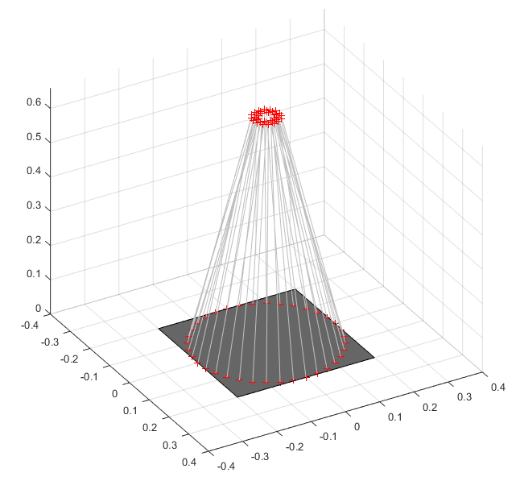
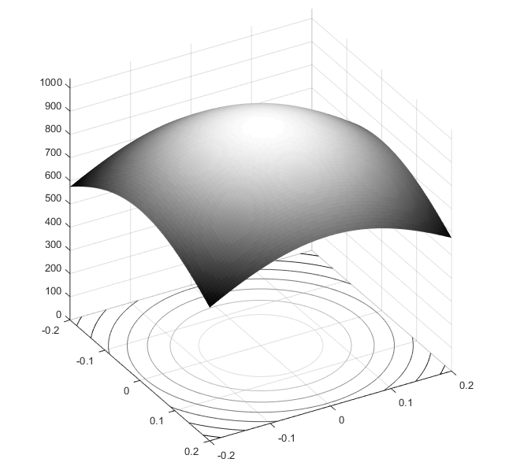
Distribución circular
08
Iluminación media | 800,5 lux
Iluminación mínima | 574,3 lux
Iluminación máxima | 947,0 lux
Relación máx/min | 64,9% (372,7 lux)

Slide 10

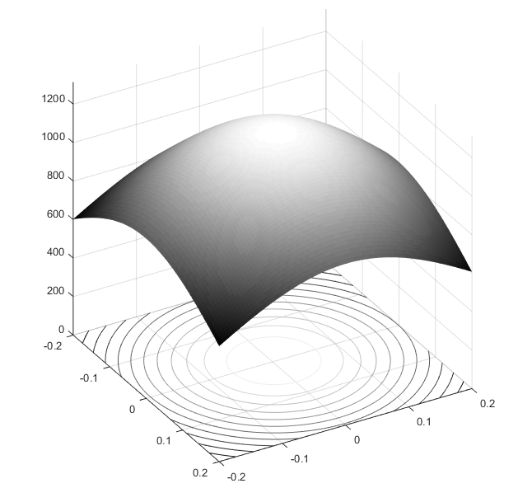
Distribución espiral
09
Iluminación media | 949,7 lux
Iluminación mínima | 599,8 lux
Iluminación máxima | 1195,3 lux
Relación máx/min | 99,3% (595,5 lux)

Slide 11
Parámetros para la optimización
10
Rectangular
Expansión
Dispersión
Circular
Expansión
Dispersión
Espiral
Expansión
Atracción

Slide 12
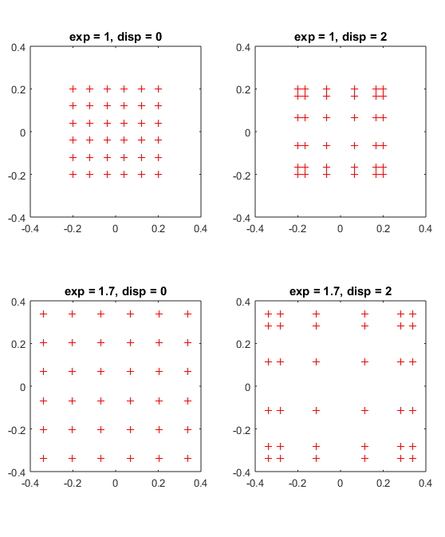
Parámetros distribución rectangular
11

Slide 13
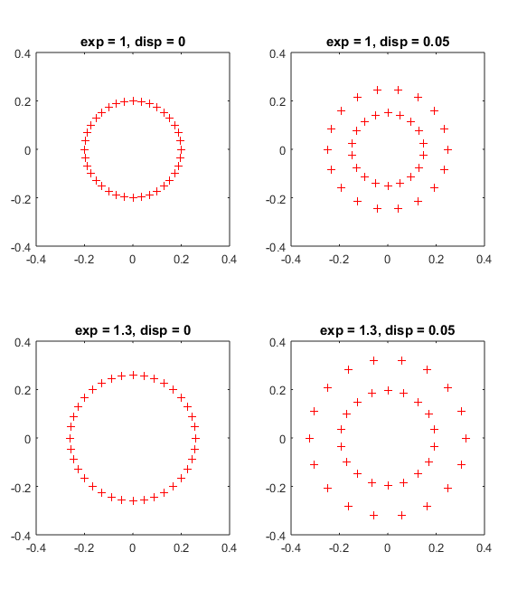
Parámetros distribución circular
12

Slide 14
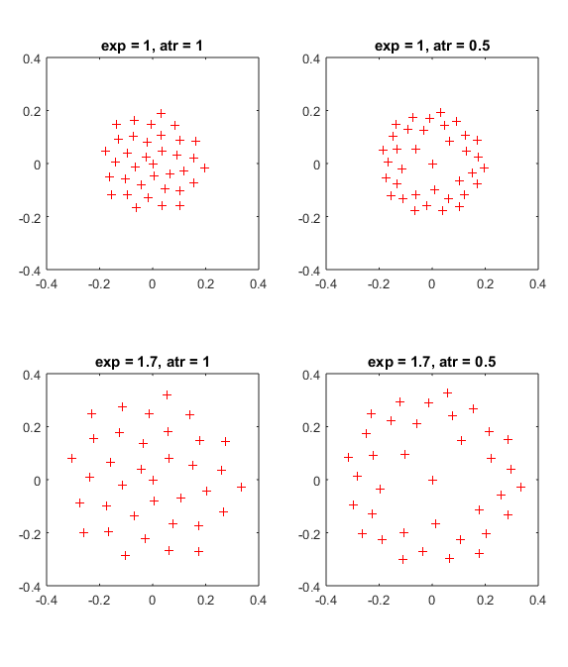
Parámetros distribución espiral
13

Slide 15
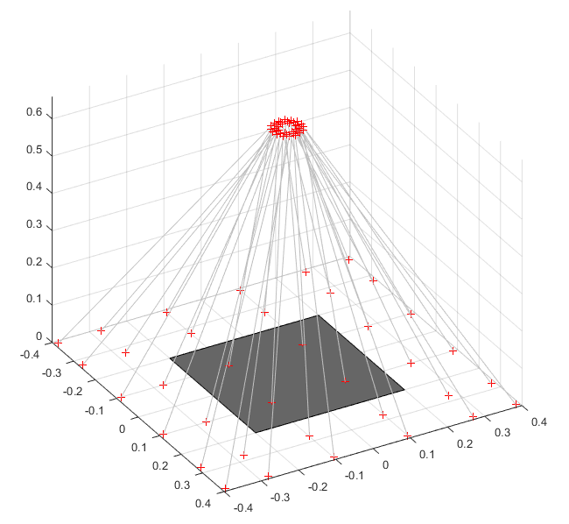
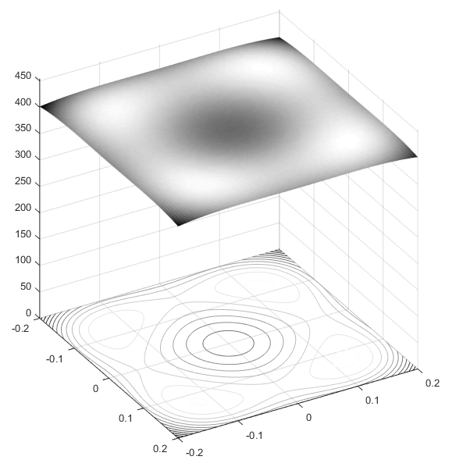
Resultados distribución rectangular
14
Iluminación media | 410,4 lux
Iluminación mínima | 401,4 lux
Iluminación máxima | 413,2 lux
Relación máx/min | 2,95% (11,8 lux)
Expansión | 1,9474
Dispersión | 0,78947

Slide 16
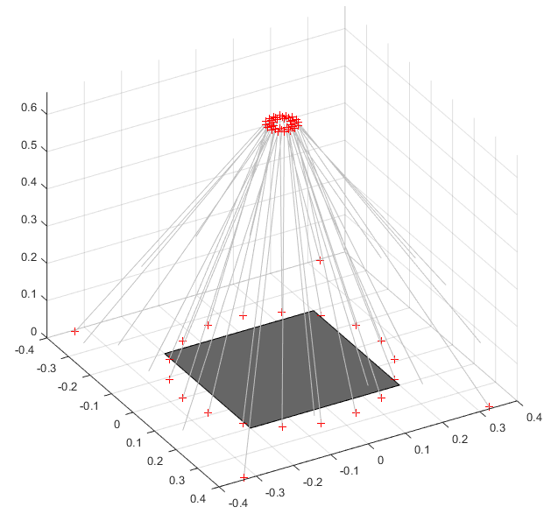
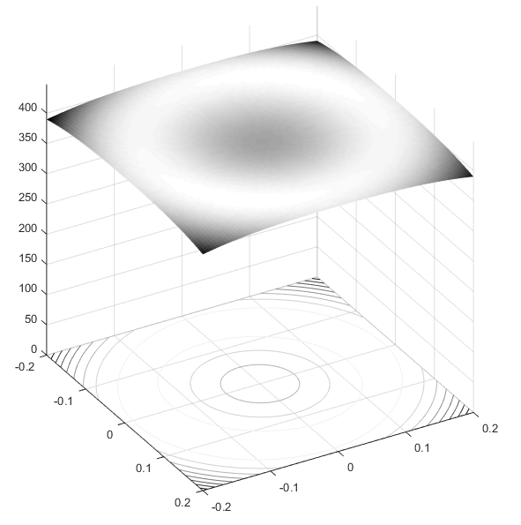
Resultados distribución circular
15
Iluminación media | 404,6 lux
Iluminación mínima | 389,8 lux
Iluminación máxima | 407,1 lux
Relación máx/min | 4,43% (17,3 lux)
Expansión | 1,9474
Dispersión | 0,063158

Slide 17

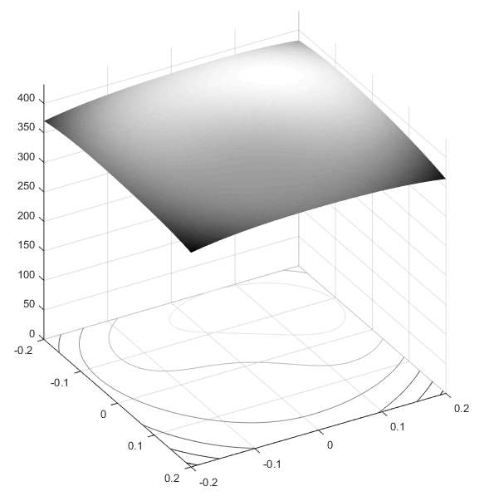
Resultados distribución espiral
16
Iluminación media | 383,7 lux
Iluminación mínima | 363,2 lux
Iluminación máxima | 393,0 lux
Relación máx/min | 8,21% (29,8 lux)
Expansión | 3,000
Atracción | 0,94737

Slide 18
Segunda aproximación
17
Aprovechar la potencia de calculo
Método autónomo y automático
Optimizar la distribución de los LEDs
Minimizar la relación max/min
Maximizar la iluminación media

Slide 19
Algoritmos genéticos
18
Algoritmo de búsqueda heurística
No garantiza que la solución sea la óptima
No garantiza que la solución sea la más rápida
Trata de imitar a la selección natural
Herencia
Mutación
Selección
«Supervivencia de los más fuertes»

Slide 20
Condiciones para poder usar un AG
19
Población inicial
Distribuciones conocidas, ya optimizadas
Función de evaluación de los individuos
Minimizar/maximizar parámetros
Generación de descendencia
Los hijos comparten información con los padres
Selección de los mejores individuos

Slide 21
Población inicial
20
10 individuos
Las dos mejores de cada distribución
2 rectangulares
2 circulares
2 espirales
Distribuciones pseudoaleatorias
Basadas en las anteriores

Slide 22
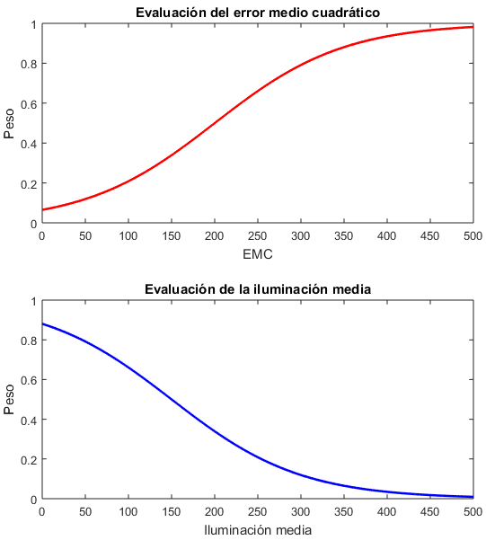
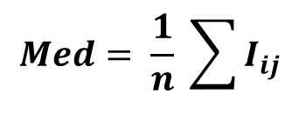
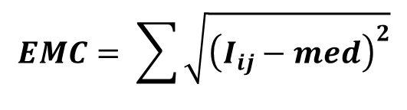
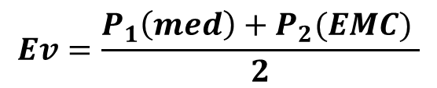
Evaluación de los individuos
21
$$Med= \frac{1}{n} \sum{I_{ij}}$$
$$EMC= \sum{\sqrt{{\left(I_{ij}−med\right)}^{2}}}$$
$$Ev=\frac{P_{1}\left(med\right)+P_{2}(EMC) }{2}$$

Slide 23
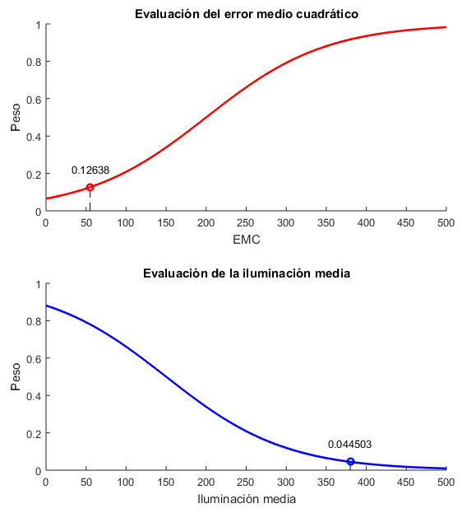




Evaluación de los individuos
22
$$Med=380 lux$$
$$EMC=55 lux$$
$Ev=\frac{0,044503+0,12638}{2}$
$Ev=$0,0854

Slide 24
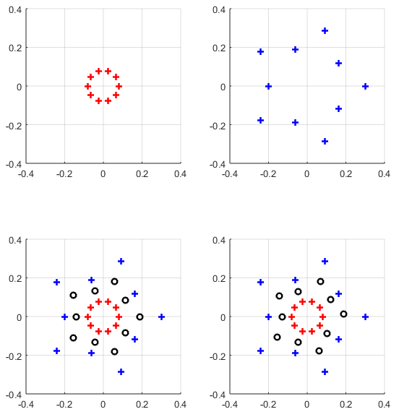
Generación de descendientes
23

Slide 25
Selección de los mejores individuos
24
Creación de nuevas generaciones
10 individuos x 10 individuos
100 individuos en la generación siguiente
Ordenación según función de evaluación
Minimizar: menor valor = más «fuerte»
Conservar los 10 mejores

Slide 26
Algoritmo implementado
25
Inicio
Población inicial
Exportación de puntos
Cruzamiento
Generación de modelo 3D
Evaluación
Selección
NO
N = max?
SI
Impresión

Slide 27
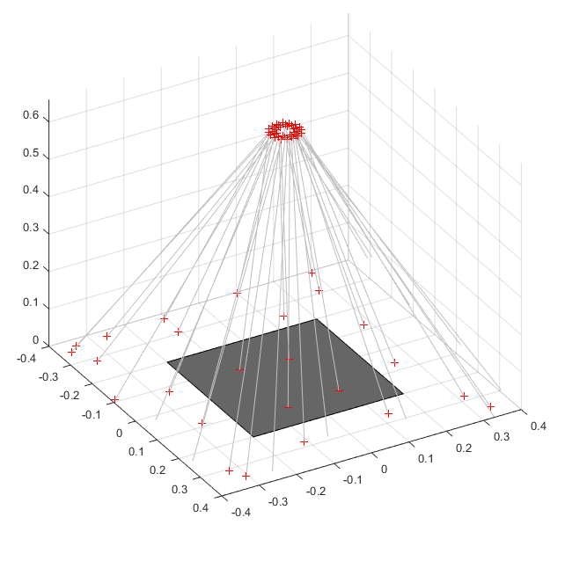
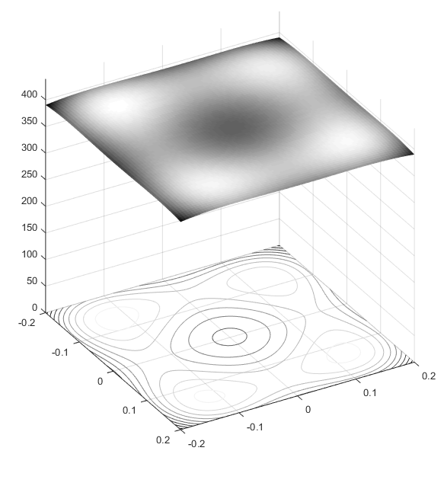
Resultados de la simulación
26
Iluminación media | 396,7 lux
Iluminación mínima | 390,3 lux
Iluminación máxima | 399,6 lux
Relación máx/min | 2,39% (9,3 lux)

Slide 28
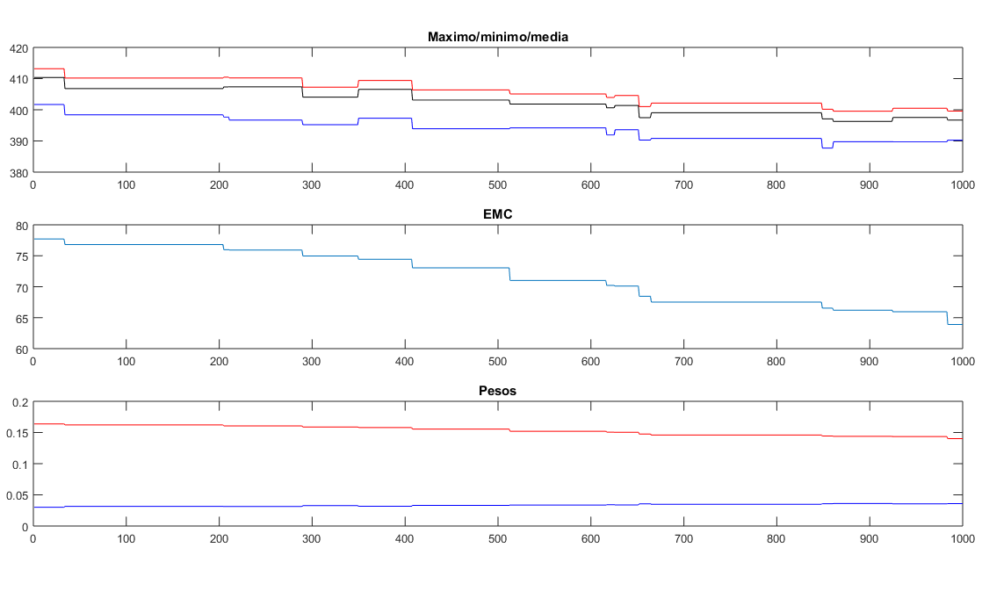
Resultados de la simulación
27

Slide 29
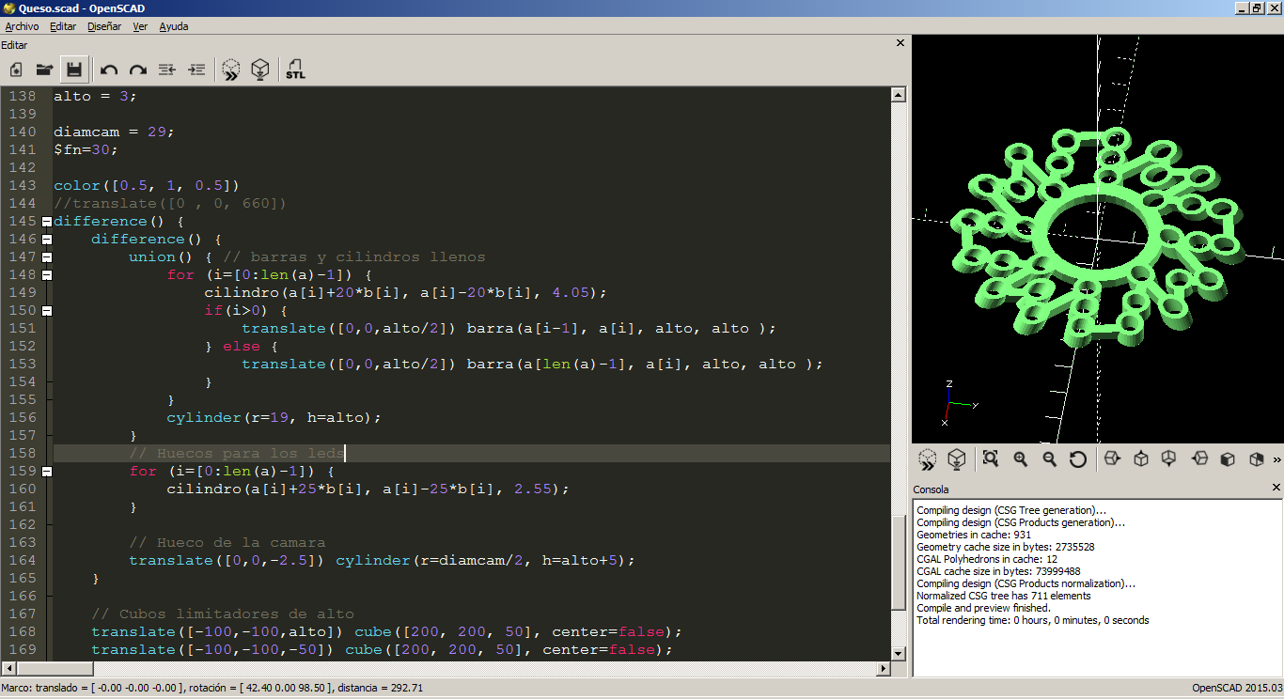
Generación del modelo 3D
28
OpenSCAD

Slide 30
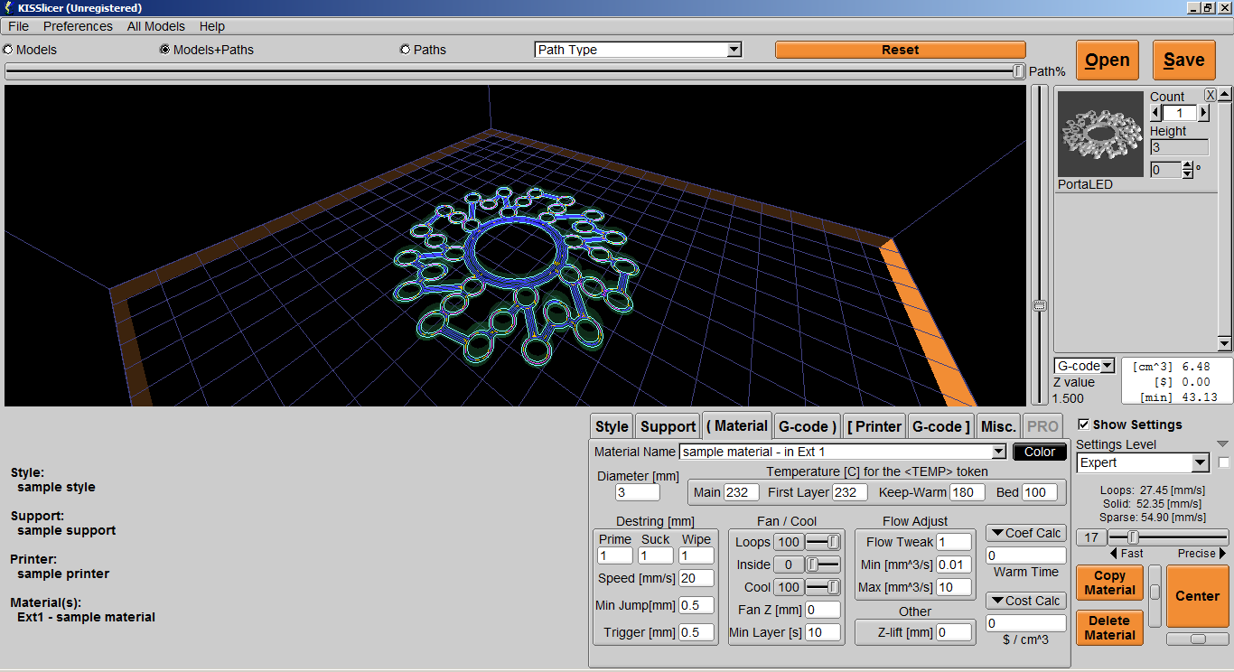
Impresión 3D y evaluación
29
KISSlicer

Slide 31
Inconvenientes
30
Dificultad de conseguir la hoja de datos
Vendedores publican datos aproximados
Modelo aproximado del LED
Dificultad para medir iluminación puntual
Evaluación del prototipo
Algoritmo heurístico
No siempre encuentra el mínimo absoluto
Sensible a la elección de funciones de evaluación
Aleatoriedad: puede «estancarse»

Slide 32
Conclusiones
31
Se desarrolló un algoritmo genético de optimización para la ubicación de los LEDs.
Se creó computacionalmente un prototipo de lámpara
Se imprimió en 3D el prototipo y se evaluó en el robot

Slide 33
Muchas gracias ¿Preguntas?

